Slide 1

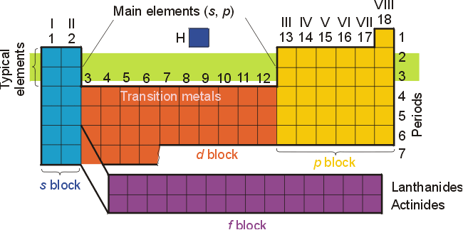
MENA 1001; Materialer, energi og nanoteknologi
- Kap. 4
Atomegenskaper
Universet Nukleosyntese
Elektroner
Orbitaler
Kvantetall
Periodesystemet
Atomenes egenskaper
Størrelse
Ioniseringsenergi
Elektronaffinitet
Elektronegativitet
Truls Norby
Kjemisk institutt/
Senter for Materialvitenskap og nanoteknologi (SMN)
Universitetet i Oslo
Forskningsparken
Gaustadalleen 21
N-0349 Oslo
truls.norby@kjemi.uio.no

Slide 2
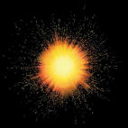
Universet
15 milliarder år siden
Tid = 0: Ett punkt – hele Universets masse – uendelig høy temperatur
Millisekunder senere: kvarker og elektroner
Sekunder: 10 milliarder grader; protoner (H⁺,p) og nøytroner (n)
Minutter og timer: ”Den sterke kraften” begynner å binde protoner og nøytroner sammen til atomkjerner
  (fortsetter ennå)
År: Elektroner bindes til kjerner: Vi får atomer. Hydrogen (ca 90%) og helium (ca 10%). Lys.
Milliard år: Støv, galakser, stjerner, tyngre elementer
Milliarder år: Stjerner dør, nye stjerner og planeter dannes av materien som slynges ut

Slide 3
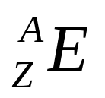





Elementærpartikler og nuklider
  Elektron e⁻
  Positron e⁺
  Foton γ
  Nøytrino ν
  m.fl.
Nukleoner:
  Nøytron
  Proton
I radioaktiv stråling:
  α-partikler (He²⁺-kjerner)
  β-partikler (elektroner)
  γ-stråling (foton, elektromagnetisk stråling)
Nuklider:
  E kjemisk symbol (gitt av Z)
  Z atomnummer
  A massetall
Isotop: Bestemt nuklide
  Eksempler:
Grunnstoff: Blanding av isotoper
  Eksempel: naturlig H er en blanding av ¹H og ²H, med atommasse 1,008

Slide 4


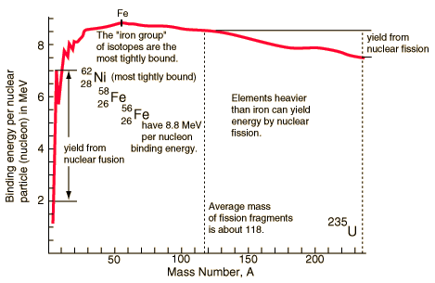


Kjernereaksjoner - nukleosyntese
Syntese av lette elementer (fusjon)
  Eksempel: Hydrogen-brenning
  Totalreaksjon:
⁵⁶Fe er den mest stabile kjernen
Syntese av tunge elementer
  Nøytroner fra fusjon, eks.:
  kolliderer med kjerner, eks.:
  Ustabile kjerner spaltes (fisjon):
  (Tc er i sin tur ustabilt…)
Figur: Hyperphysics

Slide 5
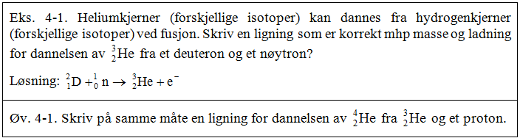
Øvelse

Slide 6
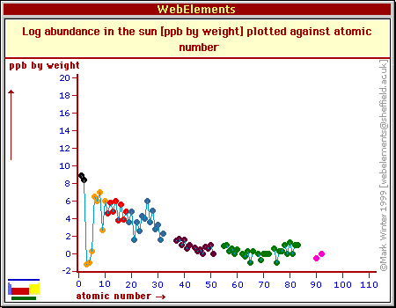
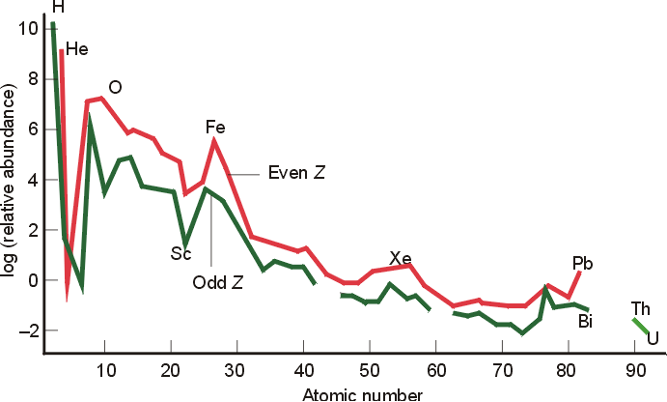
Grunnstoffenes forekomst i Universet
(NB: log-skalaer)
Universet:
  De lette grunnstoffene dominerer fortsatt
  Partall-atomnummer-kjerner mer stabile
Solen:
Figurer fra Shriver and Atkins: Inorganic Chemistry og http://www.webelements.com
Notes:
Repetere litt om logaritmer, evt. om hvordan store forskjeller på tall ser ut i lin- og log-plott?

Slide 7
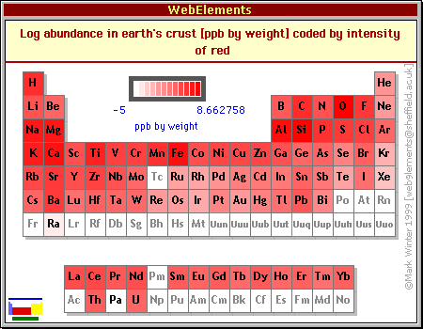
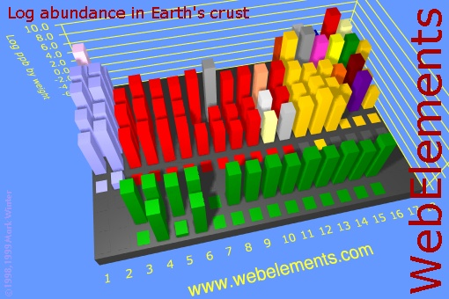
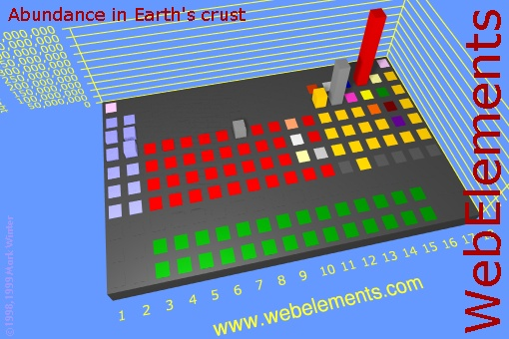
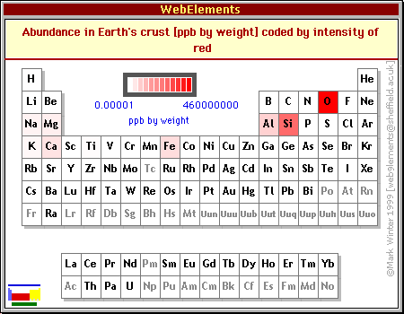
Grunnstoffenes forekomst i jordskorpen
Logaritmiske og lineære plott
Logaritmiske og lineære plott av forekomst i jordskorpen.
De lineære plottene (nederst) viser at jordskorpen inneholder hovedsakelig (i synkende rekkefølge):
O
Si
Al
Ca
Fe
Mg
Na
Figurer fra http://www.webelements.com
Notes:
Repetere litt om logaritmer, evt. om hvordan store forskjeller på tall ser ut i lin- og log-plott?

Slide 8
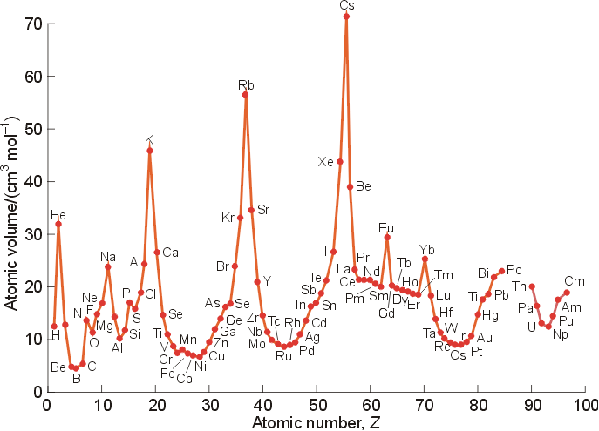
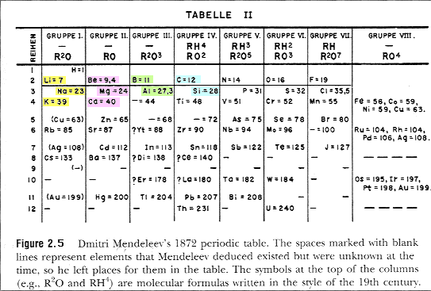
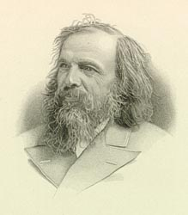
Klassifisering av grunnstoffene - Periodesystemet
Johann Döbereiner 1817
  Periodisitet
John Newlands 1860s
  Grupper á 8.
    Oktaver? Noe med musikk å gjøre?
Lothar Meyer
Dimitri Mendeleev
  1860s-70s
  Første periodiske tabeller
Figur fra Shriver and Atkins: Inorganic Chemistry
Notes:
Bildet: Dmitri Mendeleev

Slide 9
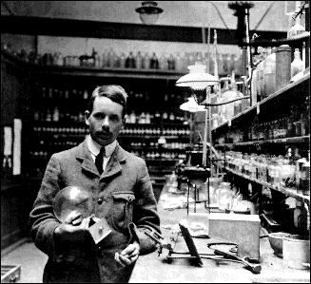
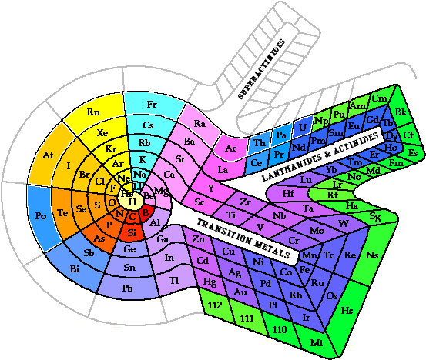
Det moderne periodesystemet
Henry Moseley 1910s
  Hvert grunnstoff har et unikt antall protoner
Mange utgaver:
  Rektangulært
    Kort
    “Normal”
    Lang
  Spiral
  Triangel
Notes:
Henry Moseley døde på slagmarken som soldat under 1. verdenskrig – et stort tap for vitenskapen.

Slide 10
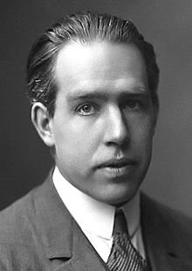
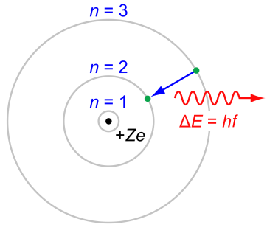
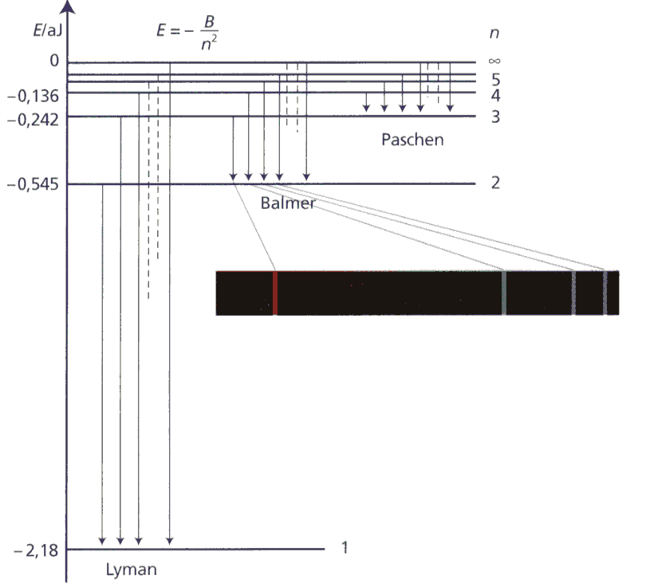
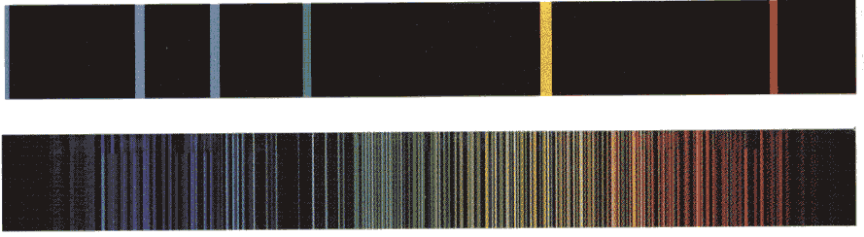
Bohr (& Rutherford) sin atom-modell
Et atom er en kjerne med elektroner med forskjellige energier i bane rundt.
Med dette kunne man forstå hvordan forskjellige atomer absorberte og emitterte lys med forskjellige energier (bølgelengder, farger)
Men ikke egentlig hvordan dette kunne opprettholdes «evig»…
Helium
Klor

Slide 11
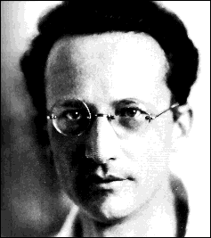
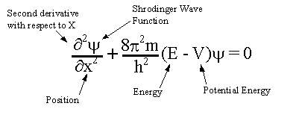
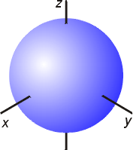
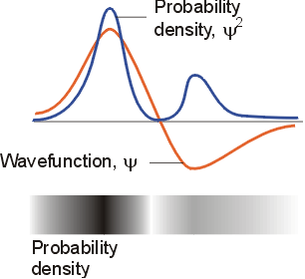
Kvantemekanikk for et elektron
Schrödinger (1926): Elektronene kan ikke ha klassiske “baner”, de må oppfylle Schrödingerligningen.
Bølgefunksjonen ψ (psi)
  Relaterer energier og koordinater x,y,z
ψ² uttrykker sannsynlighet
Fritt kan elektronet ha alle energier.
Men fanget rundt en atomkjerne er bare visse energier lovlige løsninger på ligningen (kvantemekanikken).
Figur fra Shriver and Atkins: Inorganic Chemistry
Notes:
Figuren med sannsynlighet er ikke i boka

Slide 12
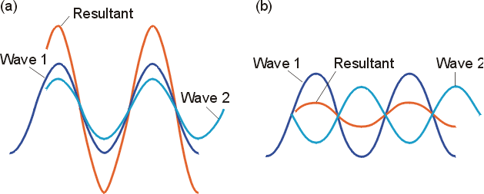
Interferens
To eller flere bølgefunksjoner (f.eks. fra to atomer) kan addere konstruktivt (a) eller destruktivt (b) til ny funksjon for et elektron – viktig for bindinger.
Figur fra Shriver and Atkins: Inorganic Chemistry
Notes:
Figurene er ikke i boka

Slide 13
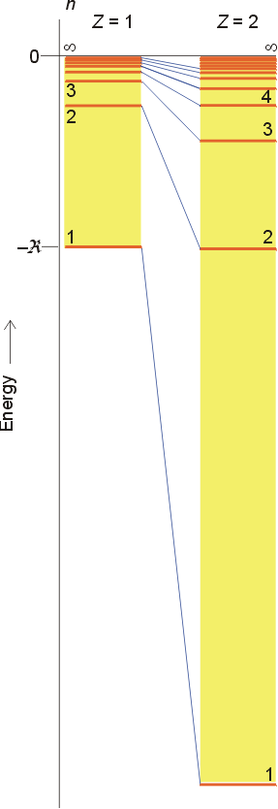
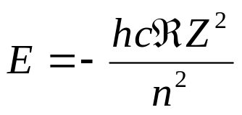
Kvantifisering
Fri partikkel kan ha “alle” energier.
Bundet partikkel kan bare ha kvantifiserte, diskrete energier
Hydrogenisk (én-elektron) atom:
Z = kjerneladningen (atomnummeret)
h, c, ℜ er konstanter
n = 1,2,3….. hovedkvantetallet
Skall K,L,M...
Figur fra Shriver and Atkins: Inorganic Chemistry
Notes:
Dette er i boka ☺

Slide 14
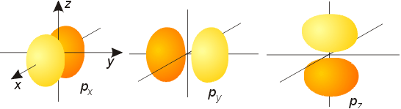
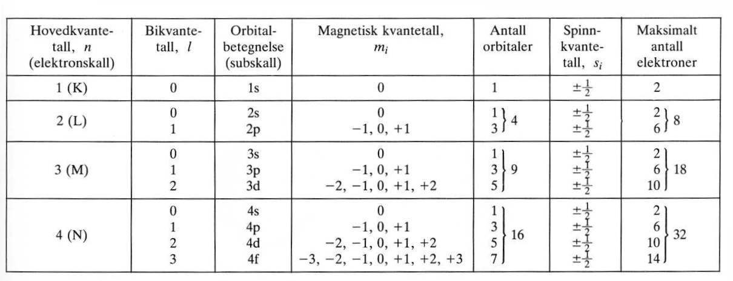
Kvantetall og orbitaler
Bølgefunksjonen spesifisert ved kvantetall:
n: hovedkvantetallet
  avstand; n = 1,2,3....
  skall: K,L,M...
l: bikvantetallet
  vinkelmoment (form); l = 0,1,2...(n-1)
  subskall: s,p,d,f,g
m_{l}: magnetisk kvantetall
  orientering (retning); m_{l} = -l...0…l
  Orbitaler
    1 s-orbital
    3 p-orbitaler
    5 d-orbitaler
    7 f-orbitaler
m_{s} spinnkvantetallet
    +1/2 “spinn opp”
    -1/2 “spinn ned”
Figurer fra Shriver and Atkins: Inorganic Chemistry. Tabell fra P. Kofstad: Uorganisk kjemi

Slide 15
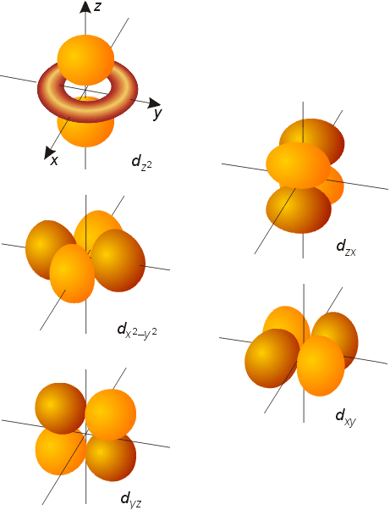
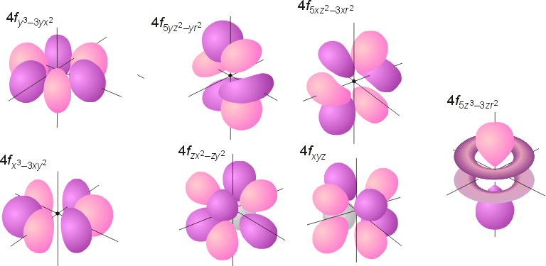
Figur fra Shriver and Atkins: Inorganic Chemistry

Slide 16
Orbital-approksimasjonen
Fler enn ett elektron:
  Elektronene påvirker hverandre
  Orbitalene endres i forhold til i ett-elektron-tilfellet.
  Håpløst vanskelig å beregne og visualisere.
Orbital-approksimasjonen:
  Vi antar at orbitalene likevel er tilnærmet lik dem i én-elektron-tilfellet.
  For eksempel: Vi antar at d-elektroner i atomer og ioner har orbitaler som dem vi så i én-elektron-tilfellet.
Figur fra Shriver and Atkins: Inorganic Chemistry

Slide 17
Pauli eksklusjonsprinsipp
Pauli eksklusjonsprinsipp:
Kun to elektroner i hver orbital (spinn +1/2 og -1/2)
To elektroner kan ikke ha samme fire kvantetall.
H
1s¹
He
1s²
Li
1s³ ??
1s²2s¹ !!

Slide 18
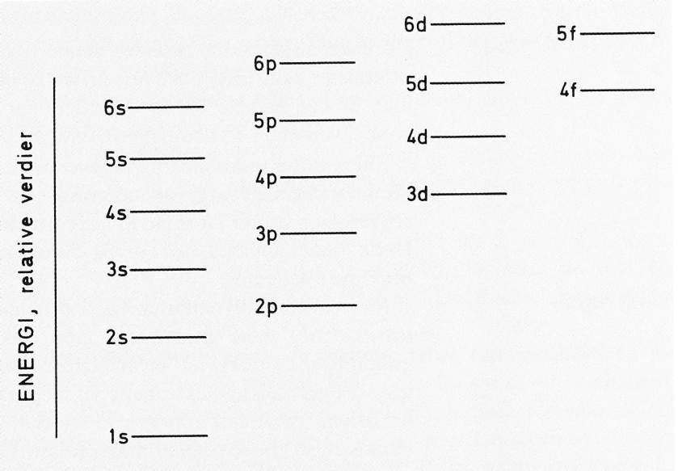
Oppfylling av orbitaler
Oppfylling og benevning:
  ett elektron: 1s¹
  to elektroner: 1s²
  tre elektroner: 1s²2s¹ eller [He]2s¹
Grunntilstand: lavest mulig energi
n gir rekkefølge (energi)
  for ett-elektron-atomer: Alltid
  for fler-elektron-atomer: Som hovedregel
Men hvilken har lavest energi av s, p, d ..?
  Én-elektron: Like
  Fler elektroner: s < p < d < f

Slide 19
Oppbygging av periodesystemet
Hunds regel: Parallelle spinn fylles først.
Periode 1 og 2:
H(1s¹)
He(1s²⁾
Li(1s²2s¹)
Be(1s²2s²)
B(1s²2s²2p_{x}¹)
C(1s²2s²2p_{x}¹2p_{y}¹)
N(1s²2s²2p_{x}¹2p_{y}¹2p_{z}¹)
O(1s²2s²2p_{x}²2p_{y}¹2p_{z}¹)
F(1s²2s²2p_{x}²2p_{y}²2p_{z}¹)
Ne(1s²2s²2p_{x}²2p_{y}²2p_{z}²)
Vi unnlater ofte å spesifisere x, y, z, f.eks. O(1s²2s²2p⁴)
Figur fra Shriver and Atkins: Inorganic Chemistry

Slide 20
Oppbygging - building-up - Aufbau
1s 2s 2p 3s 3p 4s 3d 4p 5s 4d 5p 6s 4f 5d 6p 7s 5f
Innen hvert skall: ns (n-2)f (n-1)d np
Degenererte: Hunds regel. Avvik i d- og f-blokker
Figur fra Shriver and Atkins: Inorganic Chemistry

Slide 21
Elektronkonfigurasjoner
Eksempel:
Ti
  [Ar]4s²3d²
  eller bedre [Ar]3d²4s²
Ti³⁺
  [Ar]3d¹
Figur fra Shriver and Atkins: Inorganic Chemistry

Slide 22
Periodesystemets format
Perioder; hovedskall n
Blokker; underskall
  Geometri
Gruppe (G) og antall valenselektroner
  s, d: G
  p: G - 10
Oksidasjonstrinn
  Oppnå
    Oktett
    Fullt ytre skall
Figur fra Shriver and Atkins: Inorganic Chemistry

Slide 23
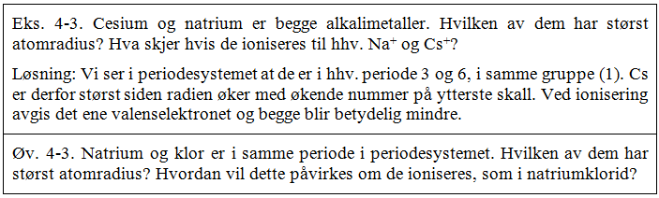
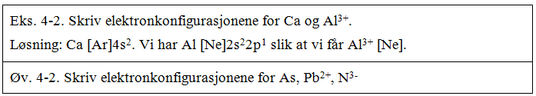
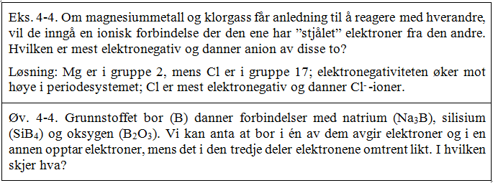
Øvelser

Slide 24
Atomenes egenskaper
Noe få viktige egenskaper:
  Størrelse
  Energi for å fjerne elektroner
  Energi for å legge til elektroner
  Elektronegativitet – evnen til å trekke til seg elektroner i en binding. (et resultat av de to over)
  Polariserbarhet (“mykhet”)
Sammen med oksidasjonstall (relatert til antall valenselektroner), bestemmer disse egenskapene grunnstoffenes oppførsel og preferanser og kjemi!

Slide 25
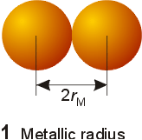
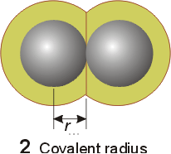
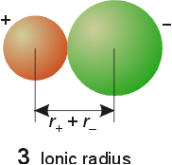
Størrelse - radier
For atomære størrelser bruker vi
  1Å (ångstrøm) = 10⁻¹⁰ m
  1 nm = 10⁻⁹ m = 10 Å
  1 pm = 10⁻¹² m = 0.01 Å
Atomradius er ikke en absolutt størrelse på et fritt atom – den defineres som halve avstanden mellom atomkjerner i en binding.
Klassifiseres derfor etter type binding
Atomradius
  van der Waalsk radius
  Metallradius
  Kovalent radius
Ionisk radius
  r(O²⁻) = 1,40 Å
    Fortvil ikke: Vi skal lære mer om disse bindingstypene i neste kapittel!
Figur fra Shriver and Atkins: Inorganic Chemistry

Slide 26
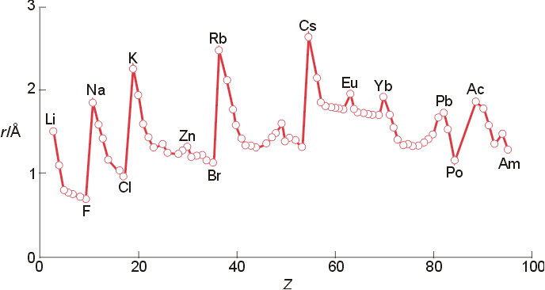
Størrelse - periodiske trender
Avtar mot høyre i perioden
  Kjerneladning
Øker nedover gruppen
  Skall
Innskudds-gruppene
Lantanide-kontraksjonen
Figurer fra Shriver and Atkins: Inorganic Chemistry
Notes:
Innskuddsgruppene gir en ekstra kontraksjon (selv om den er mindre enn ellers per grunnstoff (pga skjermingen for skallet utenfor). Lantanide-kontraksjonen er på akkurat samme måte. Mer i neste slides.

Slide 27
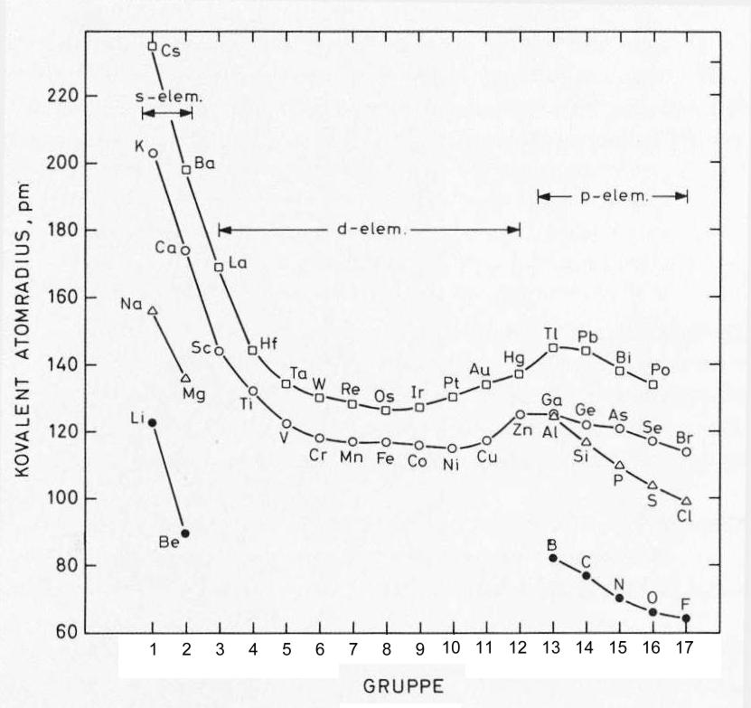
Effekt av innskuddsmetallene (d-blokka)
Kontraksjon i størrelse Sc-Zn
Mindre enn ellers, fordi vi fyller opp et underliggende skall (3d) (skjermer den økende kjerneladningen)
Men kontraksjonen fører til at grunnstoffene i p-blokkens 4. periode får størrelse relativt lik de i 3. periode.
  Eks.: egenskapene til Al og Ga blir like
Figurer fra Shriver and Atkins: Inorganic Chemistry, og fra P. Kofstad: Uorganisk kjemi

Slide 28
Effekt av ionisasjon
Kationer
  eks. Na⁺
  Mindre radius
    Mindre frastøtning og skjerming
    Ofte fullstendig tømming av et skall
Anioner,
  eks. Cl⁻
  Større radius
    Mer frastøtning og skjerming
Figur fra Shriver and Atkins: Inorganic Chemistry

Slide 29
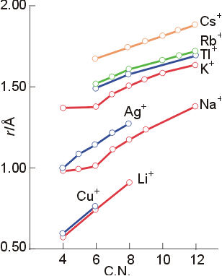
Effekt av koordinasjonstall
Radius øker med økende koordinasjonstall (CN) ( = antall nærmeste naboer)
Skyldes at bindingselektronene deles på flere bindinger; hver binding blir svakere.
Figur fra Shriver and Atkins: Inorganic Chemistry

Slide 30
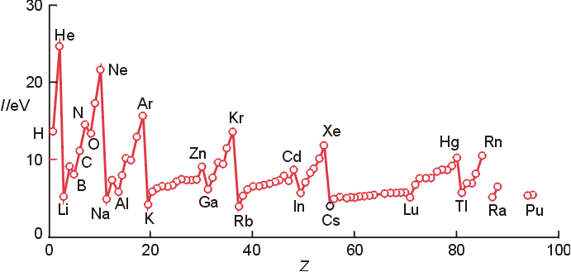
Ioniseringsenergi, ΔH_{i}
A(g) = A⁺(g) + e⁻(g)
Øker bortover perioden
  Kjerneladning, minkende avstand
Avtar nedover gruppen
  Økende avstand
Små avvik: Fulle og halvfylte subskall relativt stabile
Figurer fra Shriver and Atkins: Inorganic Chemistry

Slide 31
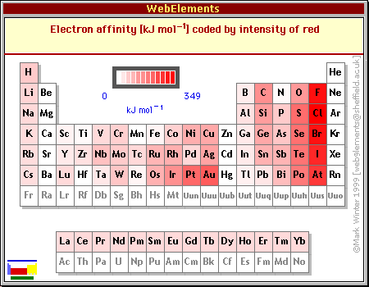
Elektronaffinitet, ΔH_{a}
A(g) + e⁻(g) = A⁻(g)
Gunstig for ett elektron for de fleste grunnstoffer
  (men ofte ugunstig for mer enn ett elektron, eks. O²⁻)
NB: Varierende bruk av fortegn på energien
Størst for halogenene, minst for edelgassene
Figur fra http://www.webelements.com

Slide 32
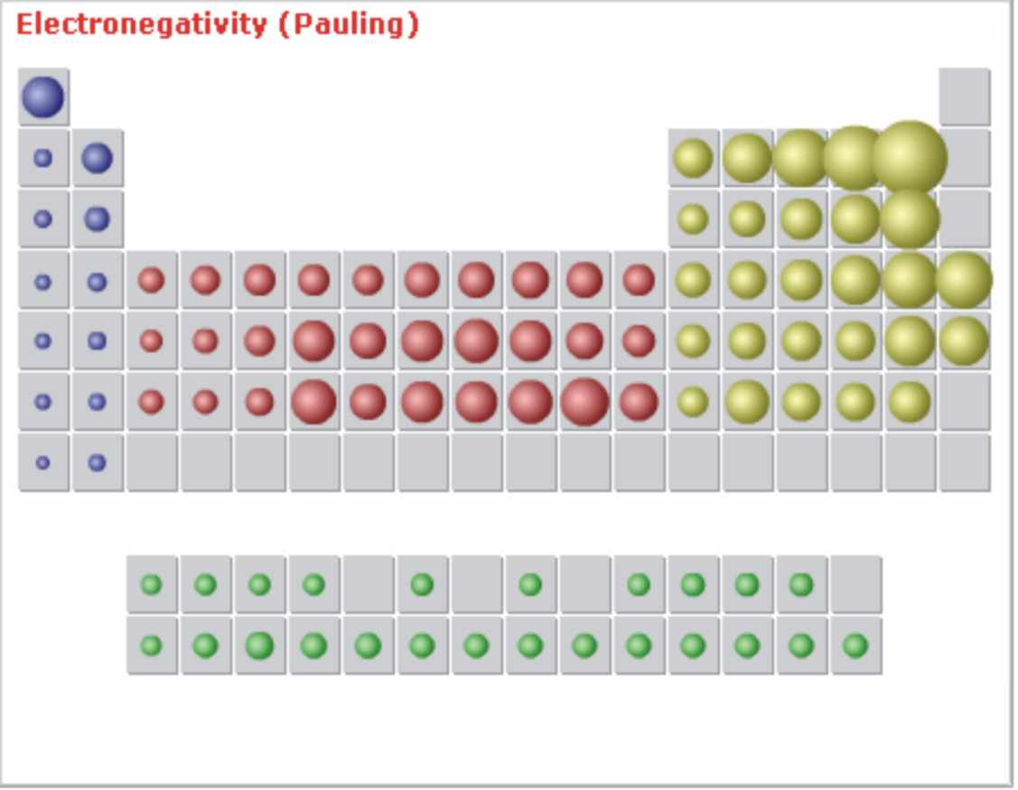
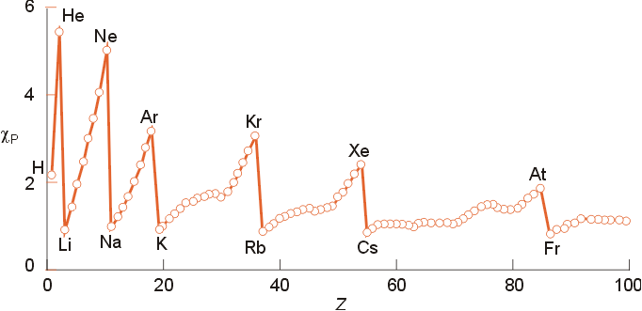
Elektronegativitet, χ
Evne til å trekke på elektroner i en kjemisk binding
  Pauling: Fra bindingsenergier
  Mulliken: Snitt av ioniseringsenergi og elektronaffinitet
    χ = (ΔH_{i} + ΔH_{a})/2
  Allred-Rochow: Ta hensyn til Z_{eff}
Empirisk, kvalitativ, relativ, tilfeldig valgt skala (χ_{Fluor} ~ 4).
Øker diagonalt opp mot høyre i periodesystemet
Figurer fra Shriver and Atkins: Inorganic Chemistry og http://www.webelements.com

Slide 33
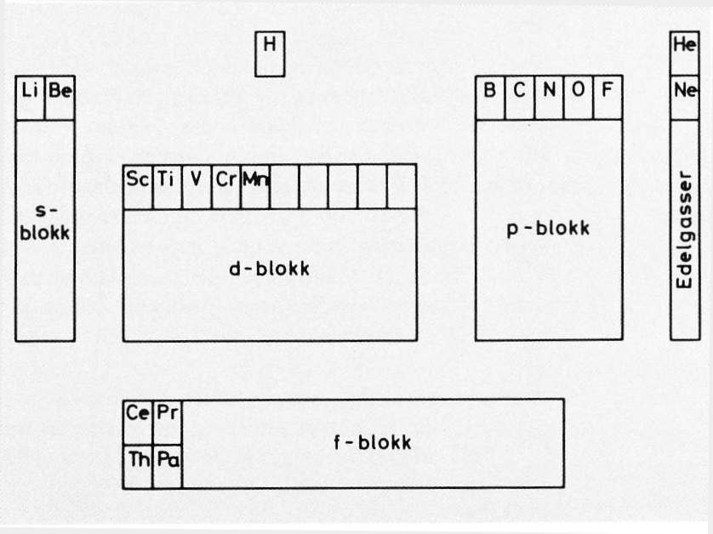
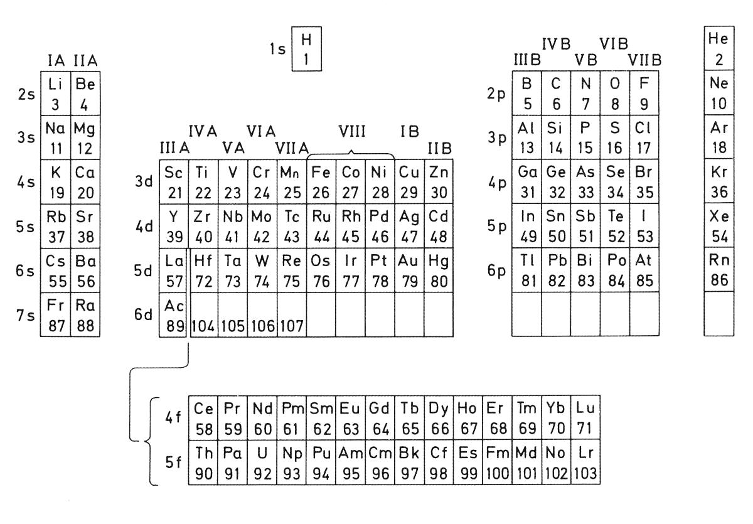
Oppsummering – Kap. 4
Universet – kjernereaksjoner – nukleosyntese (lette – Fe – tunge)
Kvantemekanikk –kvantetall – orbitaler – sannsynlighet
Oppbygging av det moderne periodesystemet
  Orbitaler
  Blokker
Atomenes egenskaper og deres variasjon i periodesystemet
  Størrelse
  Ioniseringsenergier
  Elektronaffinitet
  Elektronegativitet
Viktige og enkle prinsipper
Begynn å lære plasseringen av viktige grunnstoffer!
Figurer fra P. Kofstad: Uorganisk kjemi

